Slide 1

Онлайн выставка художественных работ учащихся детских художественных школ, школ искусств Липецкой области в рамках X Всероссийской акции «Добровольцы-детям»
«Бессмертная память подвигу
наших героев»
Липецкая область
2021 год

Slide 2
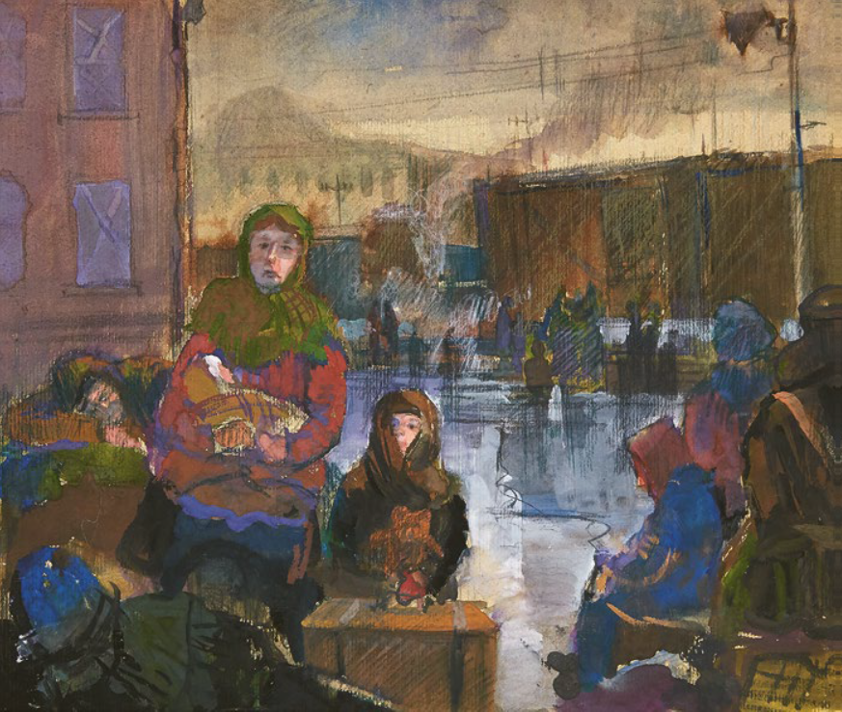
Климова Алла, 16 лет
«В эвакуацию»

Slide 3
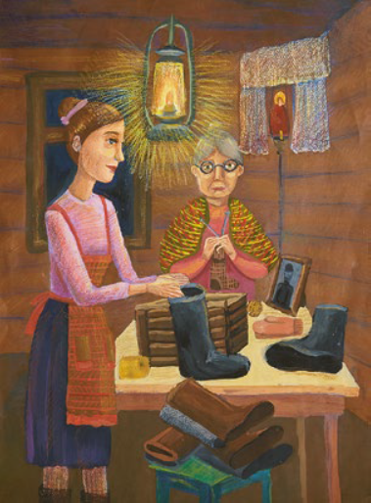
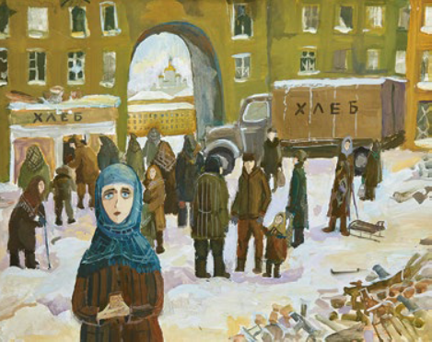
Иванова Дарья, 14 лет
«Елецкие матери - фронту»
Щербаков Стефан, 14 лет
«В блокадном Ленинграде»

Slide 4
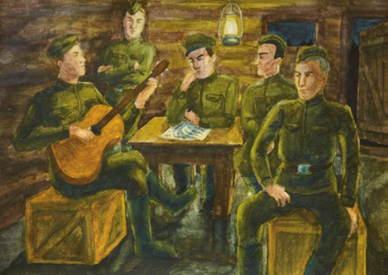
Азарова Елена, 14 лет
«В землянке»

Slide 5
Рудакова Анна, 15 лет
«Материнская тоска»
Романенко Ульяна, 14 лет
«Нет в мире крепче дружбы фронтовой!»

Slide 6
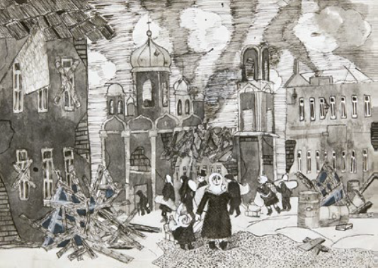
Дядищева Дарья, 12 лет «Беженцы»

Slide 7
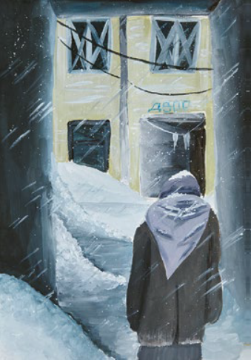
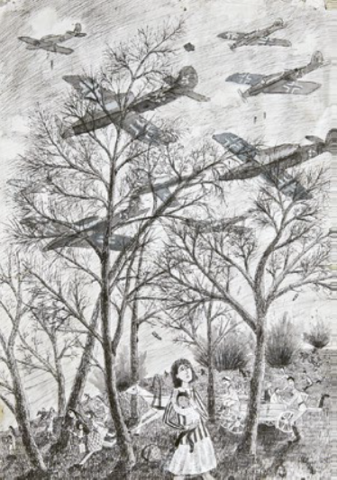
Никонец Алина,12 лет
«Блокада»
Колесникова Вероника, 10 лет
«Воздушный налёт»

Slide 8
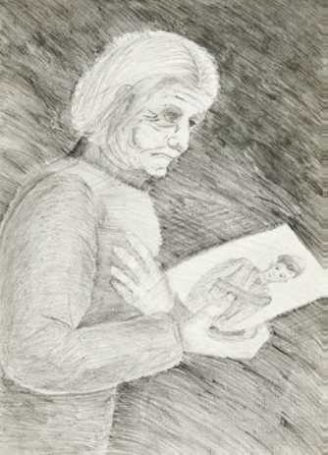
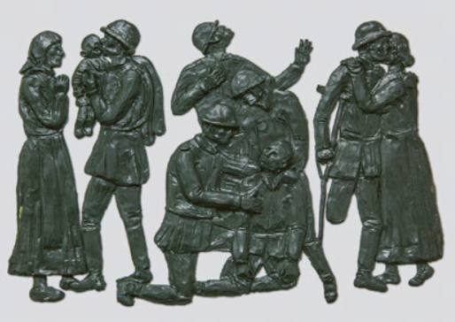
Табачникова Елизавета, 14 лет
«Возвращение»
Якунина Алиса, 9 лет
«Не дождалась сына».

Slide 9
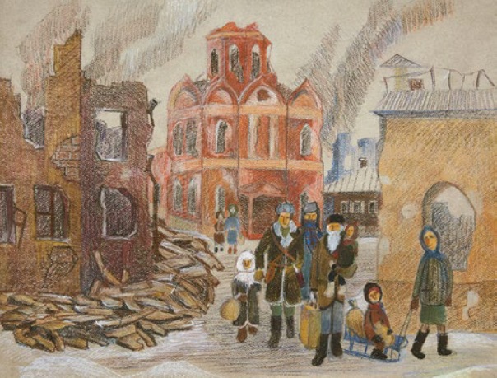
Пашкова Марина, 15 лет
«Декабрь 1941. Возвращение в освобожденный Елец»

Slide 10
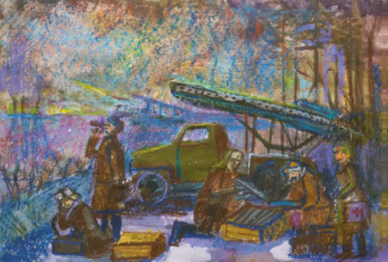
Жуков Егор, 11 лет
«В предрассветный час…»

Slide 11
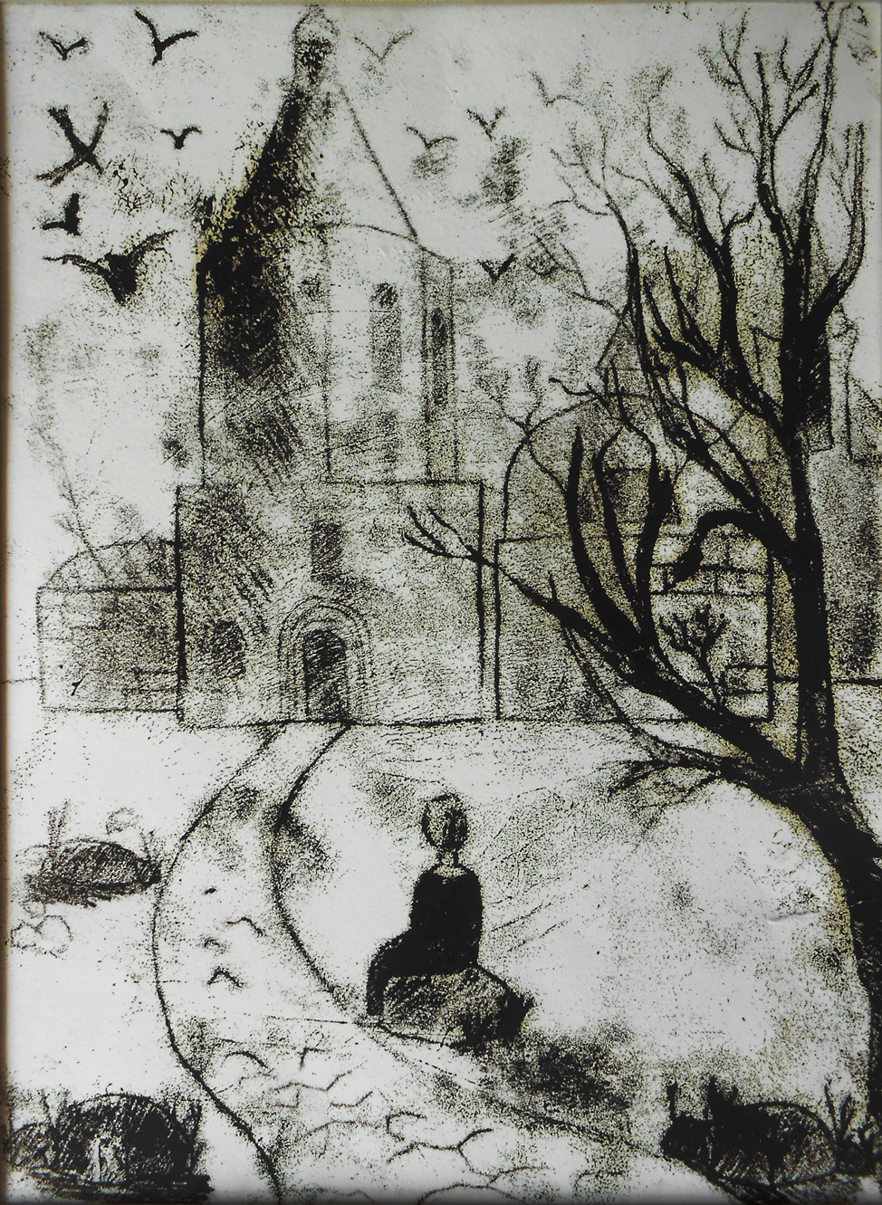
Королькова Людмила, 15 лет, Тишина

Slide 12
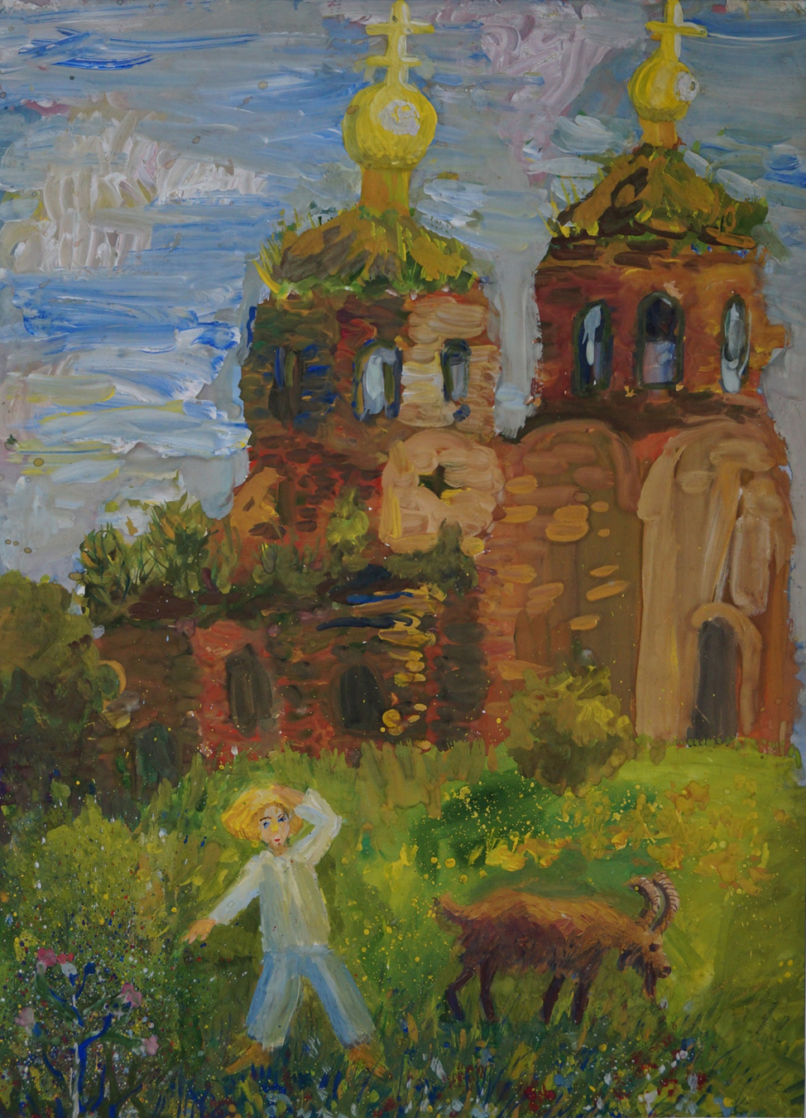
Черных Евдокия, 10 лет, «Возродим»

Slide 13
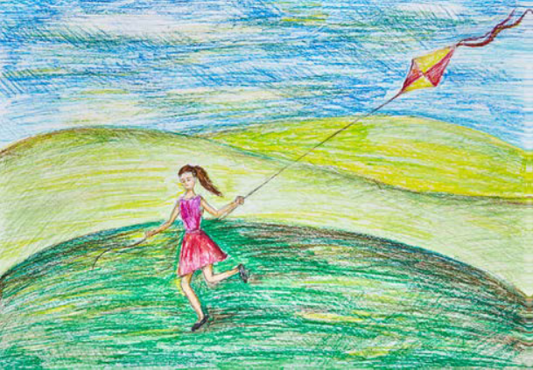
Байрамова Пируза, 14 лет
«Свободный полет»

Slide 14
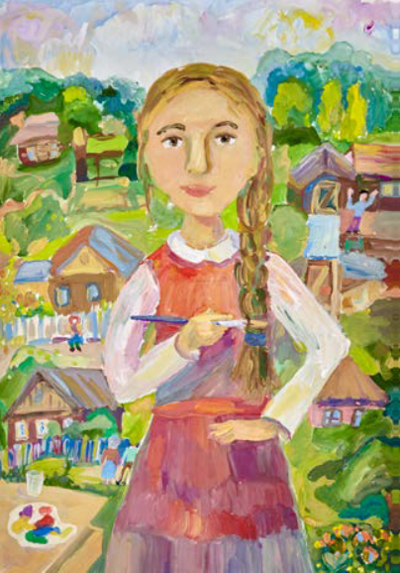
Шукало Василиса, 8 лет
«Автопортрет на фоне деревенского пейзажа»

Slide 15
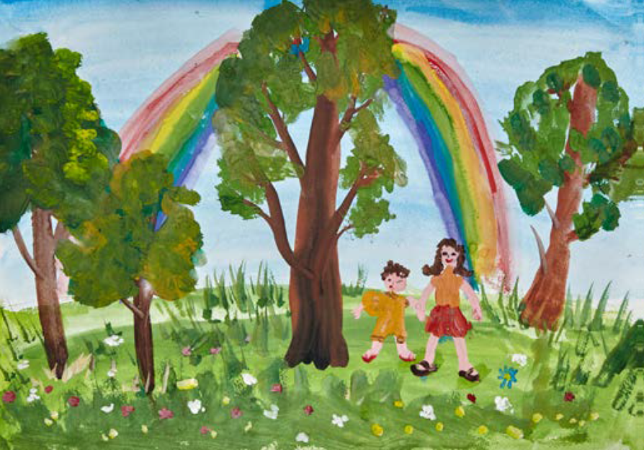
Костин Иван, 5 лет
«Радуга»

